Slide 1
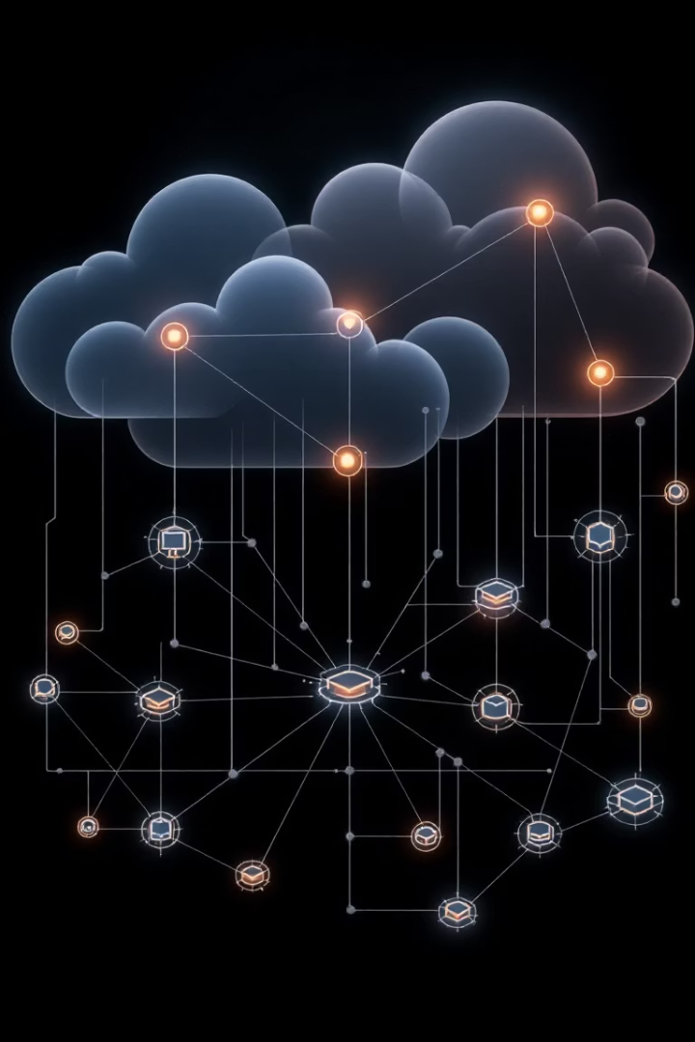
AULA 2 - REDES
Topologia de rede, Meios Físicos, Dispositivos de Rede e Demonstração

Slide 2
OBJETIVOS DA AULA
Capacitar os alunos a identificar as principais topologias de rede, os meios físicos utilizados para transmissão de dados e os dispositivos que compõem uma rede, promovendo o entendimento prático por meio da demonstração de cabos, conectores e equipamentos de rede.

Slide 3
O que nós vimos na aula anterior?

Slide 4
Vocês já pensaram como os computadores estão fisicamente ligados?

Slide 5

Topologias de Rede
É a forma como os computadores e dispositivos estão organizados e conectados entre si dentro de uma rede.

Slide 6
Topologia em Barramento

Slide 7
Topologias em Barramento: Como funciona?
Imagine um único cabo principal (o “barramento”), e todos os computadores da rede estão conectados diretamente a esse cabo, como se fossem “paradas de ônibus” ao longo de uma linha.

Slide 8
📩 1. Quando um host envia uma mensagem...
O computador emite o sinal no cabo principal.
Essa mensagem viaja pelo cabo e passa por todos os dispositivos conectados.
Todos os computadores “ouvem” a mensagem, mas apenas o destinatário certo a aceita e processa.

Slide 9
📩 Quando um host envia uma mensagem...
Todos os PCs recebem o sinal.
Mas ignoram se o endereço de destino não for o deles.

Slide 10
⚠️ 3. E se dois PCs enviarem mensagens ao mesmo tempo?
Aí temos uma colisão de dados.
Quando isso acontece:
Os sinais se misturam no cabo.
A mensagem fica incompreensível para todos.

Slide 11
⚠️ 3. E se dois PCs enviarem mensagens ao mesmo tempo?
Os computadores percebem a colisão e cada um espera um tempo aleatório para tentar enviar de novo.
Esse método é chamado de CSMA/CD (Carrier Sense Multiple Access with Collision Detection).

Slide 12
Simples de instalar e configurar.
Requer menos cabos, o que reduz custos.
Ideal para redes pequenas ou temporárias.

Slide 13
Baixa tolerância a falhas: se o cabo principal falhar, a rede para.
Difícil de detectar problemas.
Colisões de dados são comuns em redes com muito tráfego.

Slide 14
📌 Exemplo prático:
Utilizada em redes locais antigas, como as que usavam o padrão Ethernet 10BASE-2 (coaxial).
Ainda é usada em sistemas de controle industrial simples ou laboratórios de teste.

Slide 15
Topologia em Anel

Slide 16
Organiza o tráfego de forma ordenada: cada dado passa de um nó ao outro.
Sem colisões, pois cada dispositivo tem sua vez de transmitir.
Fácil de expandir, adicionando novos nós no anel.

Slide 17
Se um único nó ou cabo falhar, toda a rede pode parar (a menos que seja um anel duplo).
Mais difícil de configurar e manter.
Menos eficiente em redes com grande número de dispositivos.

Slide 18
📌 Exemplo prático:
Usada em redes Token Ring (IBM) nos anos 80 e 90.
Ainda aplicada em algumas redes industriais e metro rings (redes de operadoras).

Slide 19
Topologia em Estrela

Slide 20
Alta confiabilidade: se um cabo falhar, só o dispositivo conectado é afetado.
Fácil de gerenciar e localizar falhas.
Boa escalabilidade.

Slide 21
Requer mais cabos (cada dispositivo vai até o switch/roteador).
Se o dispositivo central (hub/switch) falhar, toda a rede para.

Slide 22
📌 Exemplo prático:
É a topologia mais comum atualmente em redes domésticas, escolares e empresariais.
Utiliza switches e roteadores para conectar os computadores.

Slide 23
Topologia em Malha
Funciona como uma teia, onde todos os dispositivos (computadores, switches, roteadores etc.) estão interligados entre si. Isso quer dizer que cada dispositivo pode se comunicar diretamente com qualquer outro da rede.

Slide 24
Topologia em Malha

Slide 25
Topologia em Malha
Malha completa → todos os hosts conectados diretamente entre si.
Malha parcial → só alguns hosts com conexão direta; os outros se comunicam indiretamente.

Slide 26
Alta redundância: se um caminho falhar, há outros disponíveis.
Excelente desempenho e confiabilidade.
Ideal para aplicações críticas (tempo real, alta disponibilidade).

Slide 27
Muito cara e complexa de implementar (muitos cabos e portas).
Difícil de configurar e manter.
Pouco prática em redes grandes com muitos dispositivos.

Slide 28
📌 Exemplo prático:
Utilizada em redes militares, sistemas de missão crítica, e redes Wi-Fi Mesh modernas (como roteadores domésticos com repetidores inteligentes).
Também em backbones de provedores de internet.
Notes:
Backbones (ou "espinha dorsal" da rede)

Slide 29
Meios Físicos de Transmissão
Os meios de transmissão são os caminhos por onde os dados viajam de um computador para outro em uma rede.
Notes:
Obs: Propor pesquisa sobre a diferença entre os cabos cat5 até o cat7.

Slide 30
TIPOS DE MEIOS FÍSICOS DE TRANSMISSÃO
CABO
PAR TRANÇADO:
Cat5, Cat5e, Cat6, Cat7*:
UTP sem blindagem, mais barato.
STP com blindagem, proteção contra interferências.
Notes:
Obs: Propor pesquisa sobre a diferença entre os cabos cat5 até o cat7. TABELA COMPARATIVA

Slide 31
Muito usado em redes locais.
Velocidade: até 10 Gbps (dependendo da categoria) Distância: até 100 metros Custo: baixo
Notes:
Obs: Propor pesquisa sobre a diferença entre os cabos cat5 até o cat7.

Slide 32
TIPOS DE MEIOS FÍSICOS DE TRANSMISSÃO
CABO
FIBRA ÓTICA:
Transmite dados usando luz em vez de eletricidade.
Feita de fios de vidro ou plástico extremamente finos.
Alta velocidade e grandes distâncias sem perda de sinal.
Notes:
Obs: Propor pesquisa sobre a diferença entre os cabos cat5 até o cat7.

Slide 33
Muito usados por: Provedores de internet ISP, Backbones rede de empresas, Data Centers, Hospitais, Instituições de pesquisa, TV a cabo e Telefonia moderna.
Notes:
Obs: Propor pesquisa sobre a diferença entre os cabos cat5 até o cat7.

Slide 34
TIPOS:
Monomodo: para longas distâncias (internet de operadoras, backbone).
Multimodo: para curtas/médias distâncias (dentro de prédios).
Notes:
Obs: Propor pesquisa sobre a diferença entre os cabos cat5 até o cat7.

Slide 35
Velocidade: acima de 100 Gbps Distância: vários quilômetros (até centenas) Custo: mais caro (mas preços têm caído)
Notes:
Obs: Propor pesquisa sobre a diferença entre os cabos cat5 até o cat7.

Slide 36
TIPOS DE MEIOS FÍSICOS DE TRANSMISSÃO
CABO
COAXIAL:
Cabo com um único condutor central, rodeado por isolante, blindagem e capa externa.
Muito usado no passado para redes locais e ainda usado para TV a cabo e internet.
Notes:
Obs: Propor pesquisa sobre a diferença entre os cabos cat5 até o cat7.

Slide 37
Velocidade: até 10 Mbps (em redes antigas) / até 1 Gbps (para internet moderna) Distância: centenas de metros sem amplificação Custo: intermediário (entre par trançado e fibra)
Notes:
Obs: Propor pesquisa sobre a diferença entre os cabos cat5 até o cat7.

Slide 38
DISPOSITIVOS DE REDE
NICS, SWITCHES E ROTEADORES
Notes:
Obs: Propor pesquisa sobre a diferença entre os cabos cat5 até o cat7.

Slide 39
NCI – PLACA DE REDE
É um componente de hardware responsável por permitir a comunicação entre um dispositivo (como um computador ou servidor) e uma rede, seja ela local (LAN), sem fio (Wi-Fi) ou a Internet.
Notes:
Obs: Propor pesquisa sobre a diferença entre os cabos cat5 até o cat7.

Slide 40
TIPOS DE NCI – PLACA DE REDE
Ethernet, Wi-Fi e Fibra Ótica
Notes:
Obs: Propor pesquisa sobre a diferença entre os cabos cat5 até o cat7.

Slide 41
SWITCH
É um dispositivo de rede usado para conectar vários computadores e dispositivos em uma rede local (LAN).
Notes:
Obs: Propor pesquisa sobre a diferença entre os cabos cat5 até o cat7.

Slide 42
SWITCH
💡 Comparação:
O Switch é como um “balcão de atendimento”: ele ouve quem está falando e leva a mensagem direto ao destino, sem atrapalhar os outros.
Notes:
Obs: Propor pesquisa sobre a diferença entre os cabos cat5 até o cat7.

Slide 43
SWITCH
🛠️ Como funciona?
Analisa os endereços MAC dos dispositivos
Cria comunicação direta entre quem envia e quem recebe
Notes:
Obs: Propor pesquisa sobre a diferença entre os cabos cat5 até o cat7.

Slide 44
ROTEADORES
É um dispositivo de rede responsável por direcionar o tráfego de dados entre diferentes redes, como a rede local (LAN) e a Internet.
Notes:
Obs: Propor pesquisa sobre a diferença entre os cabos cat5 até o cat7.

Slide 45
ROTEADORES
💡 Comparação:
O Roteador é o “porteiro” da rede: ele decide quem entra e quem sai, e para onde cada informação vai.
Notes:
Obs: Propor pesquisa sobre a diferença entre os cabos cat5 até o cat7.

Slide 46
ROTEADORES
🧠 O que ele faz:
Cria a rede Wi-Fi
Distribui o sinal de internet
Pode ter firewall, controle de tráfego etc.
Notes:
Obs: Propor pesquisa sobre a diferença entre os cabos cat5 até o cat7.

Slide 47
✅ Fechamento:
NIC → conecta o computador à rede
Switch → conecta vários dispositivos e organiza a comunicação
Roteador → conecta a rede local à internet
Notes:
Obs: Propor pesquisa sobre a diferença entre os cabos cat5 até o cat7.

Slide 48
DEMONSTRAÇÃO – TIPOS DE CABOS E CONECTORES RJ45
Notes:
Obs: Propor pesquisa sobre a diferença entre os cabos cat5 até o cat7.

